Slide 1
CHAPITRE II: LES MOBILES DE L’ INSECURITE DANS LES ESPACES TRANSFRONTALIERS EN AFRIQUE

Slide 2
Par mobiles de l’insécurité en zone transfrontalière, il faut entendre l’ensemble des facteurs qui favorisent la propagation des menaces dans ces espaces. Ces menaces peuvent résultent des facteurs internes des Etats et les facteurs exogènes.

Slide 3
Les facteurs statocentrés
la nature des Etats africains: Un continent composé des Etats à dominance frangible
l’incapacité des Etats à fournir à sa population des services publics qui lui incombent de manière naturelle
Difficultés à assurer légitimement la sécurité nationale,
Difficulté à garantir le fonctionnement normal des institutions politiques légitimes, le bien-être économique et social.
L’incapacité à maintenir le principe du monopole de l’usage de la force, à assurer le contrôle de son territoire et de ses frontières, à maintenir l’ordre public et la sécurité de la population.
Sur le plan politico-institutionnel, la fragilité de l’État en Afrique se manifeste par : un gouvernement qui s’appuie sur une administration inefficace, l’absence et le non-respect de la démocratie et des libertés individuelles, l’absence de justice sociale, la confiscation du pouvoir

Slide 4
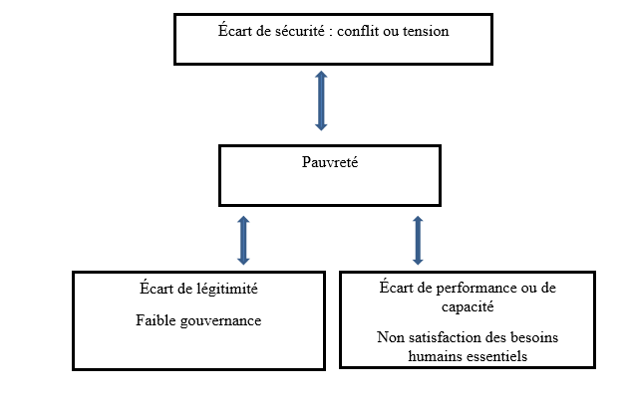
Les caractéristiques de l’ Etat fragile selon RICE

Slide 5
Les conséquences de la nature fragile des Etats en Afrique
La défiance de l’autorité de l’Etat.
Elle peut se manifester par les rébellions qui prennent souvent des bases arrière dans les Etats voisins
Exemple: En octobre 1996 avec l'impulsion des Banyamulenge (Congolais tutsis de souche rwandaise), un mouvement de rébellion, dirigé par l'Alliance des forces démocratiques pour la libération du Congo/Zaïre (AFDL) de Kabila qui a mis fin, aux 32 années du régime de Joseph-Désiré Mobutu

Slide 6
Les facteurs exogènes : Les velléités séparatistes
les organisations touarègues du Nord du Mali qui procèdent souvent par les prises otages deux officiers et deux soldats, dans une caserne au nord du Mali (Kidal )

Slide 7
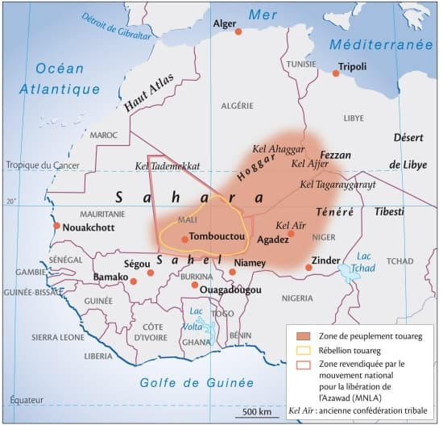
Zone de peuplement touareg

Slide 8
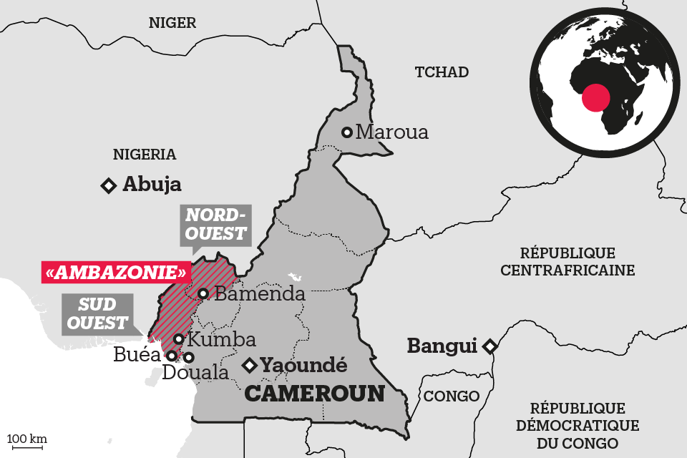
Le problème anglophone au nord du Cameroun (Ambazonie)
Un ensemble de revendications exprimées de diverses façons et à maintes occasions par les anglophones du Cameroun

Slide 9
Les groupes armes transnationaux

Slide 10
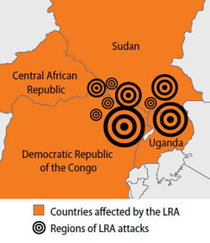
LA LRA
L’Armée de résistance du Seigneur est un mouvement qui se présente comme chrétien, en rébellion contre le gouvernement de l'Ouganda, créé en 1988, deux ans après le déclenchement de la guerre civile. Ce groupe armé est devenu transnational et a fait des victimes dans plusieurs pays africains.

Slide 11
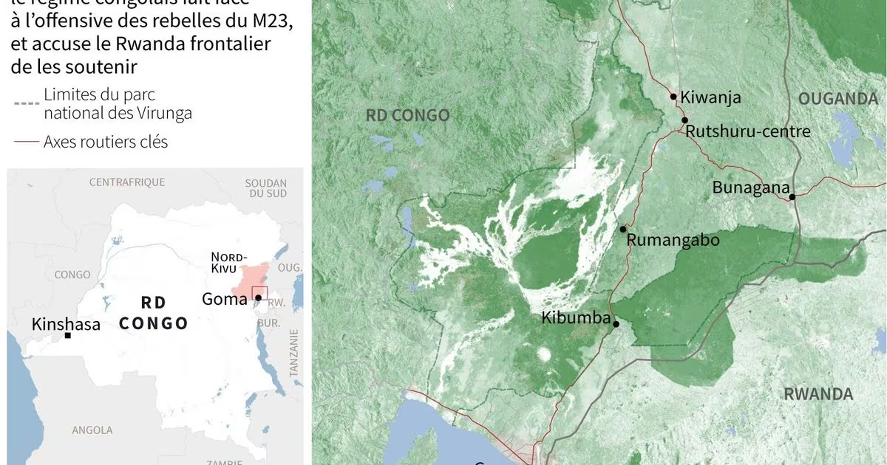
LE M23
Le mouvement du 23 mars, également appelé M23, est un groupe créé à la suite de la guerre du Kivu. Il est composé d'ex-rebelles du CNDP réintégrés dans l'armée congolaise à la suite d'un accord de paix signé le 23 mars 2009 avec Kinshasa.

Slide 12
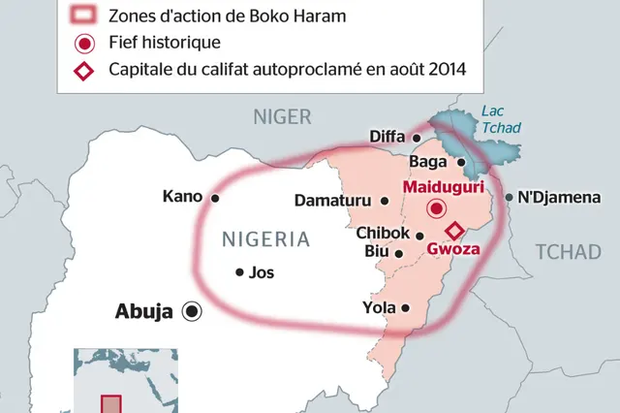
BOKO HARAM
Formé en 2002 à Maiduguri par le prédicateur Mohamed Yusuf, le groupe est à l'origine une secte qui prône un islam "radical et rigoriste", hostile à toute influence occidentale.

Slide 13
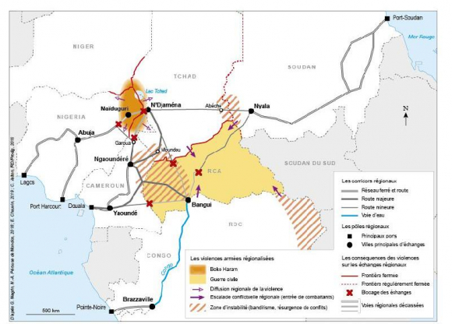
Les coupeurs de route entre le Cameroun-Tchad- RCA
Le phénomène de coupeurs de routes entre le Tchad, la RCA et le Cameroun est une réalité
déjà ancienne , mais c’est l’ampleur qu’il a su prendre et
ses conséquences dramatiques qui suscitent sont intérêt. Ce phénomène décrit en effet une
violence quotidienne et multiforme qui, chaque année, fait plus de mille victimes directes et collatérales et crée une insécurité qui semble se répandre au-delà du « Triangle de la mort »

Slide 14
Le trafic d’armes légères et de petits calibres

Slide 15
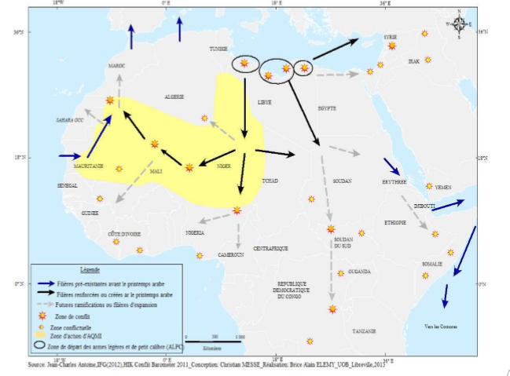
Les conséquences de la crise libyenne et le trafic d’armes en Afrique subsaharienne

Slide 16
Résumé du séminaire du jour
La faiblesse des Etats en Afrique qui a pour conséquences la défiance de son autorité. Cette défiance se manifeste par des rebellions, des groupes armés transfrontaliers et le trafic des armes légères et de petits calibres.

